Slide 1
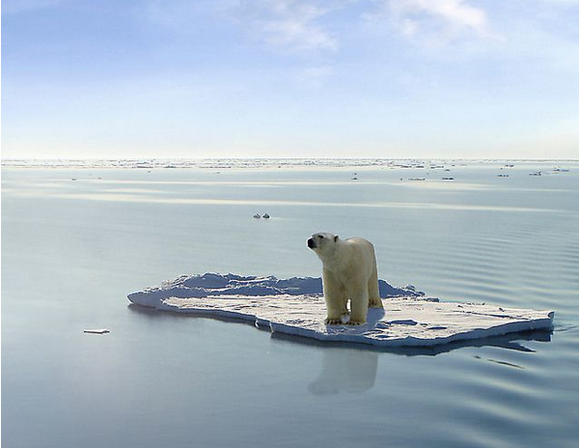
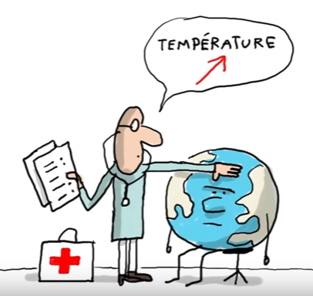
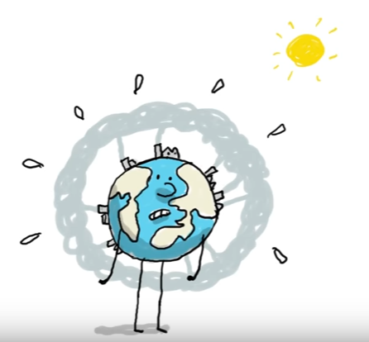
Elyott GUCHE
02/04/2020
Causes et conséquences du réchauffement climatique

Slide 2
Le climat se détraque à l’échelle de notre planète. Le phénomène est dû aux gaz à effet de serre rejetés en excès dans l’atmosphère par les activités humaines.
Ce bouleversement n’est pas une fatalité. Nous pouvons sérieusement le limiter, en réduisant, dès maintenant, nos émissions de gaz à effet de serre : éviter tout gaspillage, diminuer notre consommation d’énergie, préférer les déplacements en transport en commun, privilégier des appareils économes en énergie, réduire le chauffage de nos maisons, etc.

Slide 3
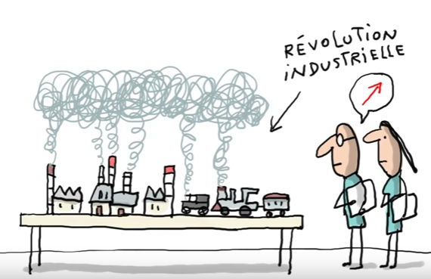
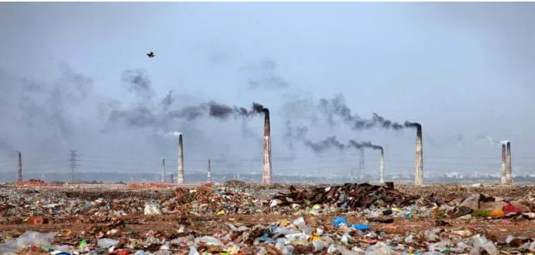
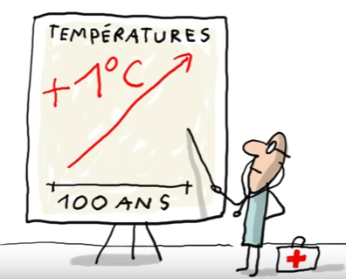
https://www.youtube.com/watch?v=vp2YGRwPC08
Depuis la révolution industrielle, avec l’apparition des industries et de l’élevage intensif, la température de la planète a augmenté de environ 1°C.
Ceci est lié aux gaz à effet de serre:

Slide 4
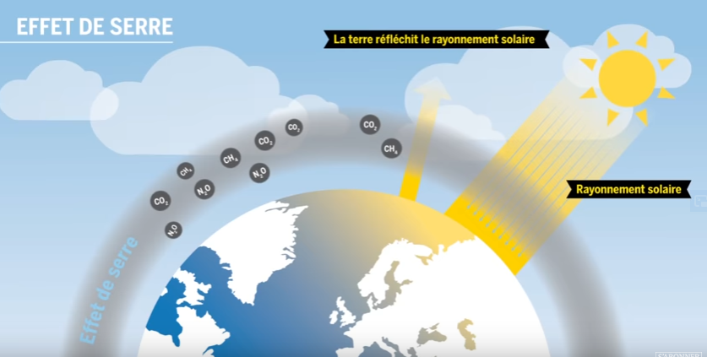
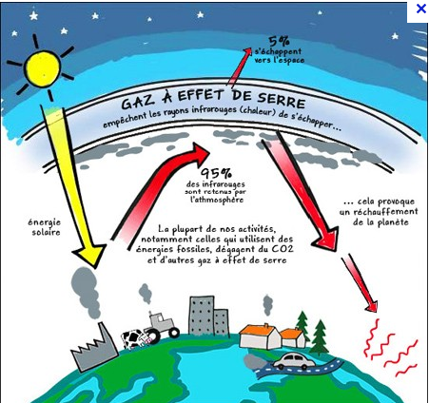
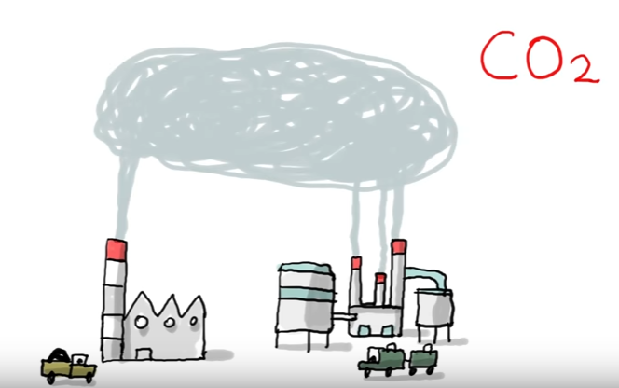
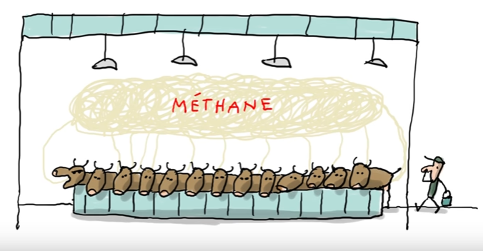
L’effet de serre
Un effet de serre naturel, c’est vital.
Nous vivons sur Terre comme dans une serre. Notre atmosphère joue le rôle d’une vitre. Les gaz dits « à effet de serre », ou GES (le dioxyde de carbone : CO₂, le méthane : CH₄ ) captent et retiennent la chaleur. Grâce à eux, la température de notre Terre est douillette, en moyenne 15 °C. Sans eux, il ferait un froid invivable : - 18 °C !

Slide 5
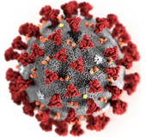
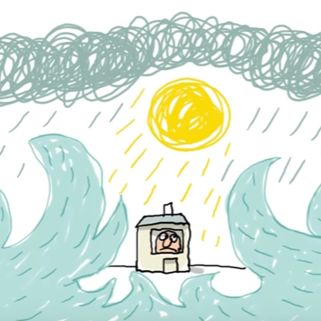
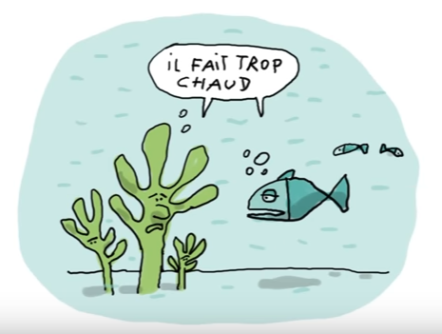
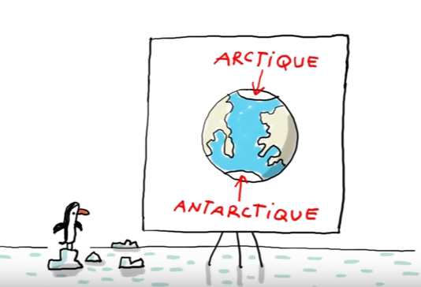
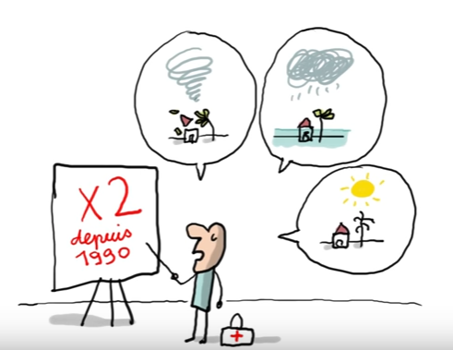
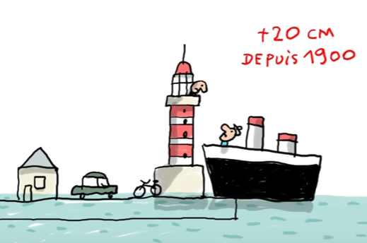
Et les océans
Moins bien répartie
L’eau s’acidifie
Il y a mois d’eau douce
Fonte des glaciers et des banquises
Certaines zones deviennent désertiques
Disparition de nombreuses espèces: mammifères, insectes et poissons
Tempêtes, inondations, montée des eaux…
Famine, arrivée de nouveaux virus

Slide 6
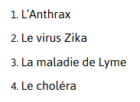
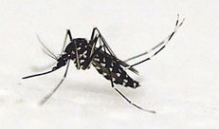
Risque épidémiologique lié au réchauffement climatique
4 maladies liées au réchauffement climatique
Alors que nous pensions être à l’abri de certains agents pathogènes, la fonte des calottes glaciaires et du permafrost libère des vieilles maladies et modifie la propagation des virus, bactéries et parasites actuels.
Ex: l’anthrax. En 2016, La hausse des températures a réveillé une bactérie mortelle, présente dans la carcasse d’un renne congelé depuis 75 ans dans le Grand Nord russe. La maladie du charbon, appelé anthrax, a provoqué la mort d’un enfant de 12 ans, contaminé 21 personnes et tué 2000 rennes en ce été 2016, alors qu’aucune trace de la maladie n’avait été observée depuis 1941.
Ex: Quasiment inoffensif chez l’adulte, le virus Zika peut avoir des conséquences dramatiques sur le fœtus lorsqu’il touche une femme enceinte. Le principal vecteur de la maladie est le moustique Aedes aegypti, qui transporte également la dengue et le chikungunya. Cet insecte se trouve principalement dans les zones tropicales en Amérique centrale et du Sud, en Asie du Sud et dans certaines régions d’Afrique. Mais à cause du réchauffement climatique, il pourrait trouver d’autres pays tout aussi accueillants
Et d’autres maladies à venir…

Slide 7
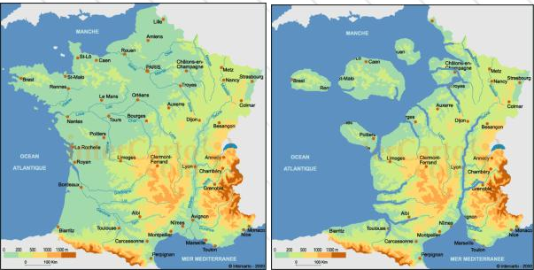
La montée des eaux en France, si on ne fait rien:
Carte de la France, à l’heure d’aujourd’hui et après la fonte des calottes glaciaires

Slide 8
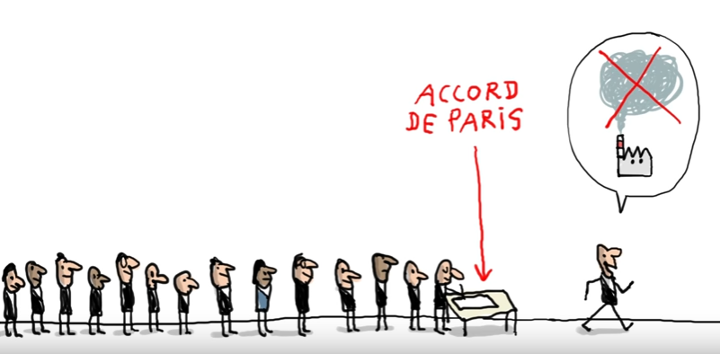
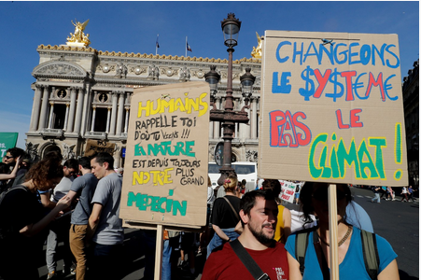
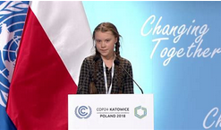
Les Pays ont signé l’accord de Paris et défini des objectifs pour le climat.
Pour l’instant ces accords ne sont pas respectés!
Les jeunes générations s’engagent pour le climat

Slide 9
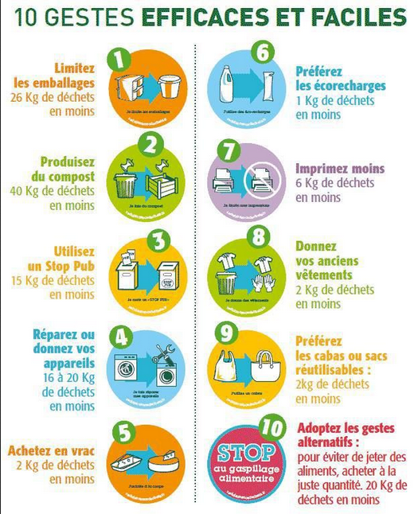
Que peut-on faire à notre niveau?
Changer notre mode de consommation
Voici les petits gestes que nous pouvons faire nous aussi:
Ne pas laisser de lumière ni d'appareil électrique allumés lorsque je n'en ai pas besoin.
Baisser le chauffage.
Ne pas gaspiller d'eau en laissant couler l'eau du robinet. Tu peux aussi favoriser la douche au bain car elle consomme moins d'eau.
N'utiliser l'eau chaude qu'en cas de réel besoin.
Ne pas gaspiller le papier. Ecris bien sur toute le feuille de papier avant d'en utiliser un autre.
Acheter des produits qui respectent l'environnement (Bio, eco)
Trier les déchets.
Pour un petit trajet, se déplacer à pied ou à vélo plutôt qu'en voiture.

